Slide 1
Международный молодежный бизнес форум стран АТР Хабаровск, 30 сентября-2 октября 2016

Slide 2
1.
Предпосылки
Рост привлекательности российских товаров, в связи низкой ценой в валюте
Слабая конкуренция на рынке Дальнего Востока, которую можно использовать для выхода даже малых и еще неопытных предпринимателей,
Рост рынка внутреннего туризма,
Близость огромного рынка АТР, в который Дальний Восток еще очень слабо включен

Slide 3
2.
Задачи
Стимулировать молодежь Дальнего начать заниматься своим бизнесом на Дальнем Востоке,
Показать молодежи возможности выхода на рынки АТР, установление связей с потенциальными партнерами в соседних странах,
Базовое обучение для старта бизнесов, ориентированных на международную торговлю, въездной туризм и IT-сферу
Презентация молодежных предприятий экспортной и туристической направленности иностранным партнерами.

Slide 4
3.
Целевая аудитория
Российская молодежь до 35 лет, задумывающаяся о создании своего бизнеса
Российские предприниматели до 35 лет, желающие поделиться опытом с коллегами и получить полезную информацию для развития своего дела и выхода на новые рынки
Предприниматели стран АТР, заинтересованные в российском рынке сбыта и экспортных товарах/услугах из РФ
Организации инфраструктуры поддержки малого бизнеса (бизнес-инкубаторы, венчурные инвесторы, бизнес-образование)

Slide 5
4.
Решение
Организация в Хабаровске Международного Молодежного Бизнес Форума на 700 молодых предпринимателей с Дальнего Востока России и стран АТР, в рамках, которого пройдут образовательная программа по актуальным темам, организованы площадки для знакомства и презентаций проектов

Slide 6
Встреча делегаций и участников Ознакомление иностранных гостей с бизнес-инкубатором ТОГУ (выезд) Презентация и защита проектов молодежного российско-китайского бизнес-инкубатора в ТОГУ Приветственный ужин с иностранными делегациями
Предполагаемая программа
I день, 30 сентября

Slide 7
Большое пленарное заседание в Городском дворце культуры (ГДК), до 700 чел), Презентации территорий опережающего развития Дальнего Востока, которые могли бы быть интересны малому и среднему бизнесу АТР (в ГДК) Выставка бизнесов молодых предпринимателей Дальнего Востока, имеющих экспортный потенциал, Ознакомительная экскурсия в индустриальные парки Хабаровска (Авангард и др), интересные малому бизнесу и иностранцам (выезд) Обучение иностранных гостей работе с инвестиционными порталами регионов Дальнего Востока (в ГДК) Блок «Наставничество» знакомство состоявшихся бизнесменов с проектами малого бизнеса (в ГДК) Культурно-развлекательная программа
Предполагаемая программа
II день, 1 октября

Slide 8
Образовательная программа «Выход на внешние рынки» - Семинар «Основы организации внешнеторговой деятельности» - Семинар «Основы работы поставщиков на площадках Alibaba и Aliexpress от Института Alibaba» (Китай) - Круглый стол с докладами от экспертов и опытных участников рынка Образовательная программа «Бизнес на рынке въездного туризма» - Семинар «Создание востребованного турпродукта» - Круглый стол с докладами от экспертов и опытных участников рынка Образовательная программа «Стартапы, ориентированные на мировые рынки» - Семинар «Формы и методы поддержки предприятий малого и среднего бизнеса» - Круглый стол с докладами от экспертов и опытных участников рынка (Лизинг, краудфандинг, венчурное инвестирование и т.п.)
Предполагаемая программа
III день, 2 октября

Slide 9
Спикеры Японского центра (экспорт и туризм), Токио, Япония Спикеры Университета Ali Baba(электронная торговля), Пекин, Китай Директор Бизнес-инкубатора Харбина (о возможности участия российского бизнеса), Китай Представители магазинов беспошлинной торговли и экспортных компаний в Китае: Фуюань, Хэйхэ, Жоахе, Суйфэньхе Представитель Российско-китайская тогровая площадка DAKAITAOWA.COM Андрей Чурилов – Зам генерального директора, японская компания «HOKKAIDO CORPORATION» Вадим Тылик RMAA Group - маркетинговая поддержка экспорта в Азию Кирилл Потапенко, Тихоокеанское туристическое бюро, Владивосток - коллективное продвижение в Азии ДВ регионов как турнаправления Геннадий Редько Mail.Ru Group - маркетинговая поддержка азиатского импорта в Россию Денис Грось, Индустриальный парк «Авангард» Константин Богданенко - DNS, Проект «Энергия участия», Школа робототехники Владивосток Бизнес-инкубатор ТОГУ «Ева» Представитель Центр поддержки и развития экспорта Хабаровского края Представитель Агентства содействия инвесторам и разработчикам, Хабаровск Представитель Фонда поддержки малого бизнеса Хабаровск Дальневосточное агентство содействия инновациям Туризм: Представитель Rusapai, Владивосток - маркетинговая поддержка экспорта в Азию Виталий Язвенко – проект «Карта маршрутов выходного дня вокруг Хабаровска» Елена Сенотрусова «Ветер перемен» - экотуры по Хабаровскому краю - опыт создания экотуров Людмила Сафонова, «Современные практики организации экскурсионной деятельности» г. Екатеринбург Дмитрий Богданчиков - опыт участия в международных старт-ап проектах (2 действующих проекта) Илья Амирханов - опыт вывода хабаровского мороженого на азиатские рынки Никита Михалев - переработка мусора и продажа его в КНР, Хабаровск Дарья Бусева, пошив рюкзаков и сумок на инвестиции собранные через краудфандинговую платформу Boomstarter Представитель платформы Boomstarter, Москва Сеть парикмахерских FIRMA – проект успешной франшизы из Владивостока
Ожидаемые эксперты

Slide 10
Министерство экономического развития и инвестиций Хабаровского края Министерство инвестиционной, земельно-имущественной политики Хабаровского края Руководитель Агентства инвестиций и развития Хабаровского края Краевой центр содействия предпринимательству Представитель Центр поддержки и развития экспорта Хабаровского края Представитель Агентства содействия инвесторам и разработчикам, Хабаровск Представитель Фонда поддержки малого бизнеса Хабаровск Дальневосточное агентство содействия инновациям Представители министерств и агентств по привлечению инвестиций в других регионах Дальнего Востока Акунин Виктор. Руководитель Приморского отделения Всероссийской Общественной Организации Инвестиционная Россия. Организация работает с 2014 года. Рассказать о том как использовать нашу платформу, возможно подписать соглашение о информационном партнерстве. investros.ru Бизнес-инкубатор Якутии Наталия Суслова. Руководитель Хабаровского отделения Всероссийской Общественной Организации Инвестиционная Россия. Евгений Колесов. Эксперт по Китаю
Ожидаемые эксперты

Slide 11
5.
Предыдущий опыт подобных мероприятий
В качестве исполнителя полного цикла:
Молодежный бизнес форум, 2015 (740 чел) – Заказчики Администрация города Хабаровска и Федеральный проект «Ты – Предприниматель»
Международный молодежный бизнес форум, 3 форума с 2012 по 2013 (до 700 чел) с участием делегаций из Японии, Республики Корея, КНР и Канады – Заказчик Администрация города Хабаровска
Хабаровская краевая конференция предпринимателей 2014 (500 чел) – Заказчик Министерство экономики и инвестиционного развития Хабаровского края
Целый ряд деловых конференций с численностью 100-130 чел - 2012-2014

Slide 12
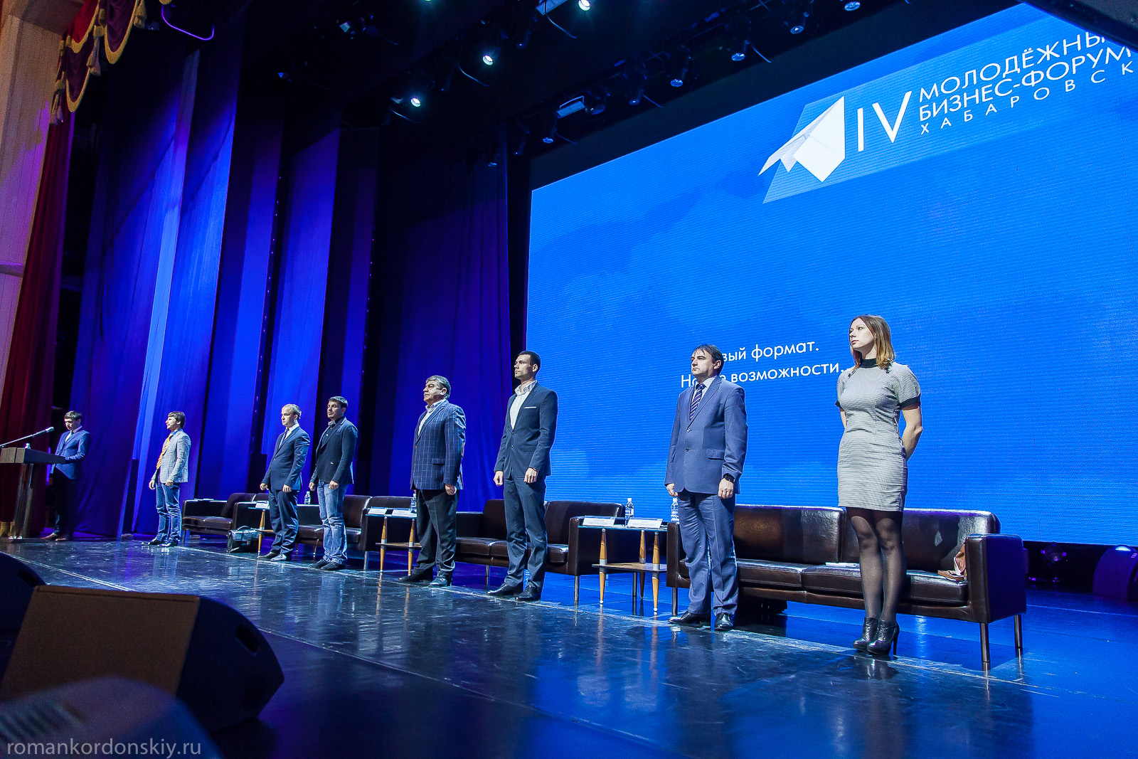
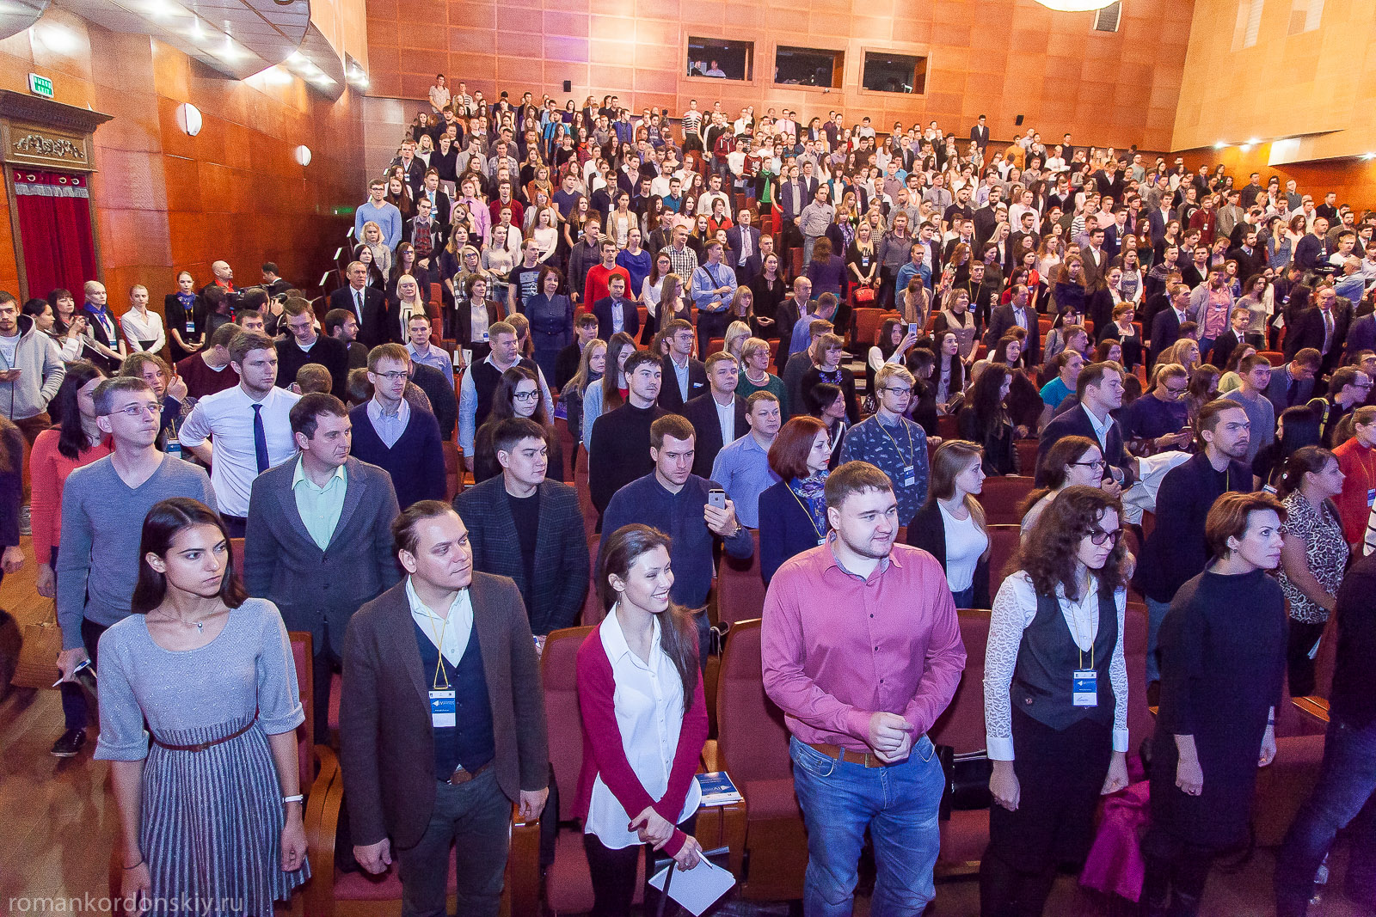
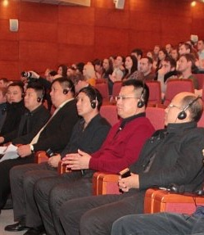
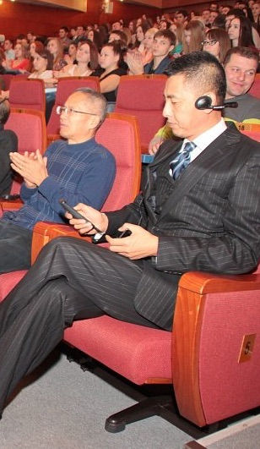
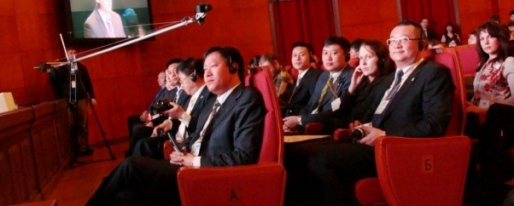

Slide 13
Видеоролик о IV Форуме
https://youtu.be/g3cKh4hJkcc

Slide 14
Из отзывов о форуме
«Результатом посещения форума стал мой собственный бизнес»
Анастасия, предприниматель

Slide 15
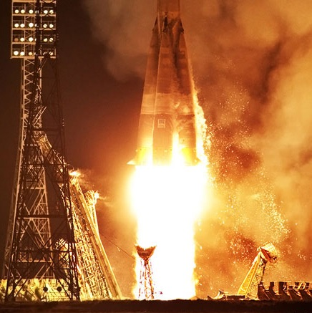
Из отзывов о форуме
«Этот форум показал, что я занимаюсь какой-то «фигней» и надо срочно перезагрузиться и перезапуститься»
Артем, предприниматель

Slide 16
Спасибо за внимание!
При возникновении вопросов, с удовольствием ответим
Kulikov.da@gmail.com
+7-914-544-4407
skypeoktagon
Дмитрий Куликов, директор
компании-оператора бизнес-форумов в Хабаровске
ООО «ИСОН»

